Slide 1
Әл-Фараби атындағы Қазақ ұлттық университеті
Химия және химиялық технология факультеті
Сусыз жүйе үшін қышқылдық-негіздік титрлеу. Титрлеудің соңғы нүктесін анықтаудың әдістері. Қышқылдық-негіздік индикаторлар. Индикаторлар теориясы.
Дәріскер - Исмаилова А.Г.

Slide 2
Сусыз жүйе үшін қышқылдық-негіздік титрлеу
Титрлеу процесінде зерттелетін жүйе үшін еріткіш ретінде сусыз (немесе судың мөлшері 0,5% төмен) қосылыс (органикалық қосылыс) қолданылса сусыз ортадағы титрлеу деп аталады. Бұл титрлеу сулы ортада анықтау мүмкін емес қосылыстар үшін қолданылады.
Еріткіш ретінде судың ролінің зор екенін біле отырып, сулы ортадағы қышқылдық-негіздік титрлеудің бірнеше шектеулері бар екенін атап өту керек.
- титрленетін қышқылдар мен негіздердің күшінің маңызы зор. Мысалы, 0,1М ерітіндіні 0,2% қателікпен талдау барысында сандық анықтау рК_{а} ˂ 8 немесе рК_{b} ˃ 6 мәндерінде ғана орындалады. Осындай жағдайда өте әлсіз қышқылдар мен негіздерді титрлеу мүмкіндігі төмен, титрлеудің соңғы нүктесін нақты анықтау мүмкін емес.

Slide 3
- сулы ортадағы қышқылдық-негіздік титрлеу арқылы суда ерімейтін қосылыстар анықталмайды.
- сулы ортадағы қышқылдық-негіздік титрлеу арқылы күшті қышқылдар негіздер қоспасындағы қосылыстарды (судың нивелирлену қасиеттері орай) және де сәйкесінше әлсіз қышқылдар негіздер қоспасындағы қосылыстарды (константа мәндерінің жақындығына орай) жеке анықтай алмаймыз.
Осыған орай кейбір заттарды сулы ортада қышқылдық-негіздік титрлеу қолдануы мүмкін болмаған жағдайда, еріткіш ретінде табиғаты басқа қосылыстар қарастырылады, мысалы органикалық еріткішетер.
Сусыз ортадағы титрлеу процесі фармацевтикалық талдауда кеңінен қолданылады. Себебі дәрілік заттар өте әлсіз қышқылдар мен негіздер негізінде болады, сусыз ортада қышқылдық-негіздік титрлеу арқылы дәрі құрамындағы азот құрамдас органикалық заттарды, барбитураттарды анықтауда пайдаланылады. Ең алғаш бұл әдісті 1903 ж. Неміс химигі Даниэль Форлендер ұсынған (анилинді бензолда еріген тұз қышқылымен титрлеу).

Slide 4
Қышқылдық-негіздік титрлеу орындау үшін еріткіштерге мынадай талаптарға сай болу керек
Еріткіш зерттелетін қосылыстың табиғатына сәйкес таңдалу тиіс
Еріткіштің автопротолиздену константа мәні кіші болу керек
Еріткіштің диэлектрлік өтімділігі мүмкіндігенше үлкен болу керек
Еріткіш зерттелетін ерітіндіні еріте алу керек
Еріткіш зерттелетін ерітіндімен бөгде реакцияға түспеу керек
Еріткіш ортасында орындалған титрлеуде титрлеудің соңғы нүктесі анықталу керек
Еріткіш зиянсыз болу керек, ластанған жағдайда оңай тазартылатын қосылыс болу керек.

Slide 5
Титрлеудің соңғы нүктесін анықтаудың әдістері. Қышқылдық- негіздік индикаторлар.
Титрлеудің (т.с.н.) соңғы нүктесін анықтау үшін индикаторлар пайдаланылады.
Қышқылдық-негіздік индикаторлар – суда әлсіз протолиттік қасиет көрсететін органикалық қышқылдар (HInd) мен органикалық негіздер (IndОН), олардың протондалған және протондалынбаған түрлерінің түстері әртүрлі.
Қышқылдық-негіздік индикаторлар ретінде азоқосылыстар, фталеиндер және сульфофталеиндер қолданылады. Азипндикаторлар өкілдері метилоранж, метилді қызыл, тропеолин және т.б. Фталеинді индикаторларға фенолфталеин мен тимолфталеин, ал сульфофталеинді индикаторлар қатарына фенолды қызыл, тимольді көк және түрлі галоген туынды қосылыстар бромфенолды көк, бромкрезолді жасыл және т.б.

Slide 6
Метилоранж
Бейтарап және сілтілі ортада (сары)
-
₃
Қышқылды ортада (қызыл)

Slide 7
Метилоранж
Сары түсті
(негіздік ортада)
Қызыл түсті (қышқылды ортада)

Slide 8
Фенолфталеин
Түссіз (қышқылды және бейтарап ортада)
Күлгін түсті (сілтілі ортада)

Slide 9
Фенолфталеин
Түссіз
Күлгін түсті

Slide 10
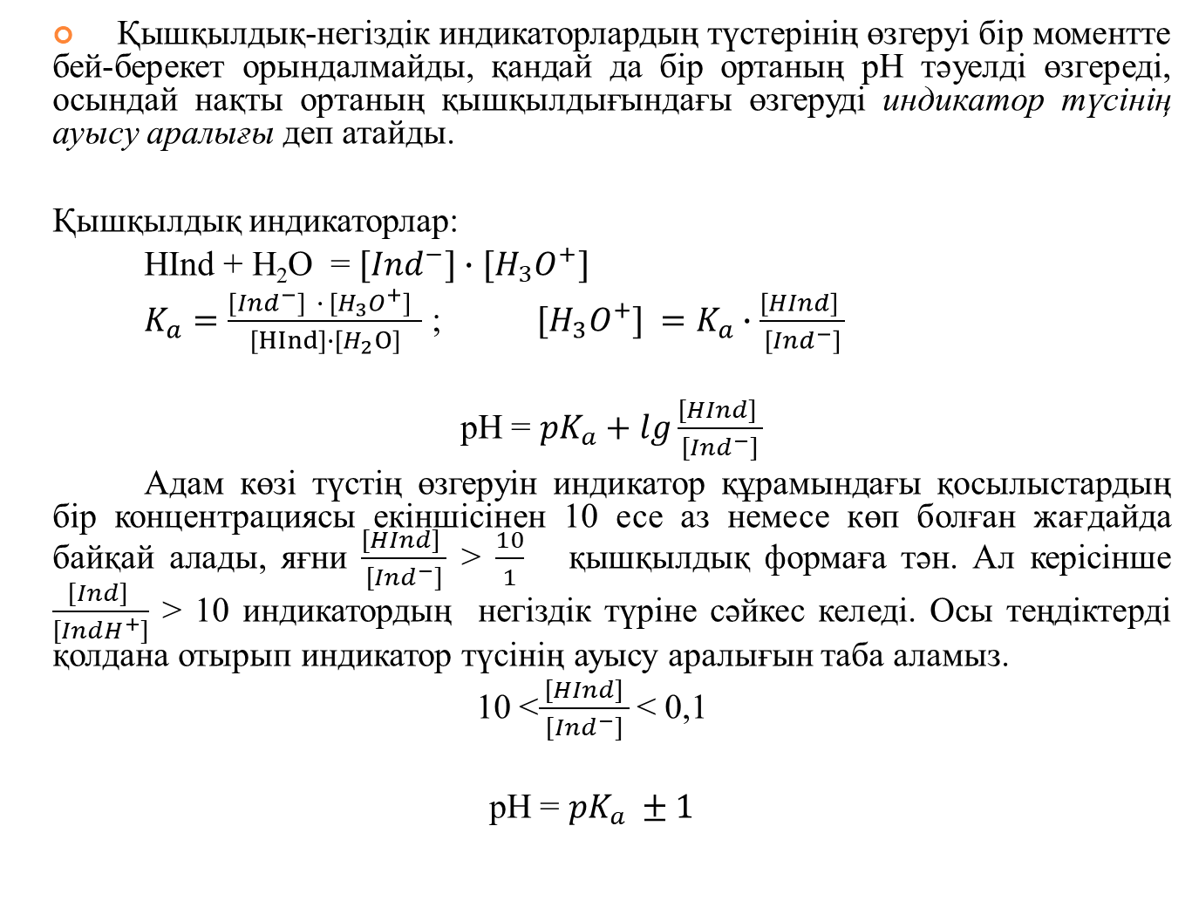
Қышқылдық-негіздік индикаторлардың түстерінің өзгеруі бір моментте бей-берекет орындалмайды, қандай да бір ортаның рН тәуелді өзгереді, осындай нақты ортаның қышқылдығындағы өзгеруді индикатор түсінің ауысу аралығы деп атайды.
Қышқылдық индикаторлар:
HInd + H₂O = $[{Ind}^{−}]∙$ ${{[H}_{3}O}^{+}]$
$K_{a}=\frac{\left[{Ind}^{−}\right] ∙ {{[H}_{3}O}^{+}] }{\left[HInd\right]∙[H_{2}O]}$ ; ${{[H}_{3}O}^{+}]$ $=K_{a}∙\frac{[HInd] }{[{Ind}^{−}]}$
pH = ${pK}_{a}+lg\frac{[HInd] }{[{Ind}^{−}]}$
Адам көзі түстің өзгеруін индикатор құрамындағы қосылыстардың бір концентрациясы екіншісінен 10 есе аз немесе көп болған жағдайда байқай алады, яғни $\frac{[HInd] }{[{Ind}^{−}]}$ ˃ $\frac{10}{1}$ қышқылдық формаға тән. Ал керісінше $\frac{[Ind] }{[{IndH}^{+}]}$ ˃ 10 индикатордың негіздік түріне сәйкес келеді. Осы теңдіктерді қолдана отырып индикатор түсінің ауысу аралығын таба аламыз.
10 ˂$\frac{ [HInd] }{[{Ind}^{−}]}$˂ 0,1
pH = ${pK}_{a} ±1$

Slide 11
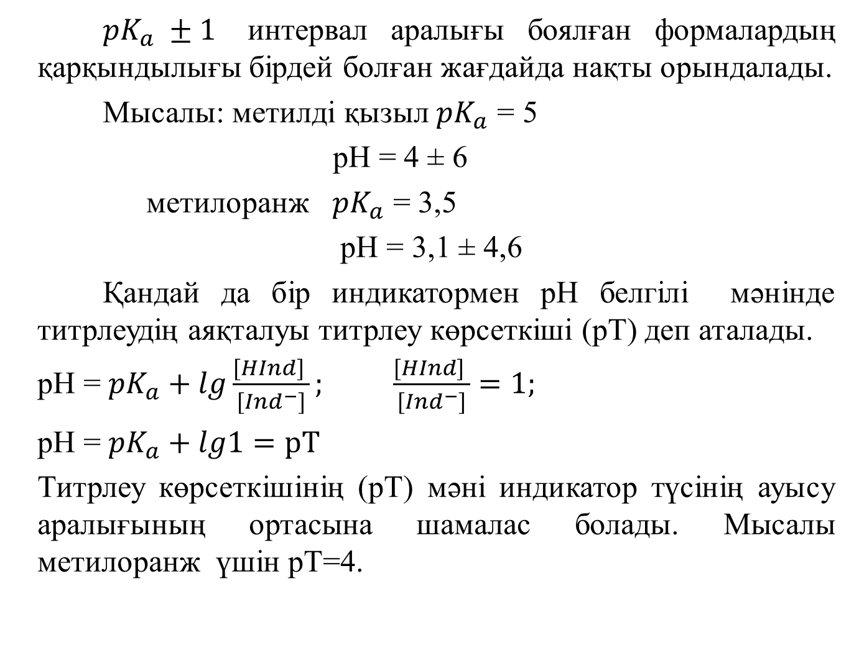
${pK}_{a} ±1$ интервал аралығы боялған формалардың қарқындылығы бірдей болған жағдайда нақты орындалады.
Мысалы: метилді қызыл ${pK}_{a}$ = 5
рН = 4 ± 6
метилоранж ${pK}_{a}$ = 3,5
рН = 3,1 ± 4,6
Қандай да бір индикатормен рН белгілі мәнінде титрлеудің аяқталуы титрлеу көрсеткіші (рТ) деп аталады.
pH = ${pK}_{a}+lg\frac{[HInd] }{[{Ind}^{−}]};$ $\frac{[HInd] }{[{Ind}^{−}]}=1;$
pH = ${pK}_{a}+lg1=рТ$
Титрлеу көрсеткішінің (рТ) мәні индикатор түсінің ауысу аралығының ортасына шамалас болады. Мысалы метилоранж үшін рТ=4.

Slide 12
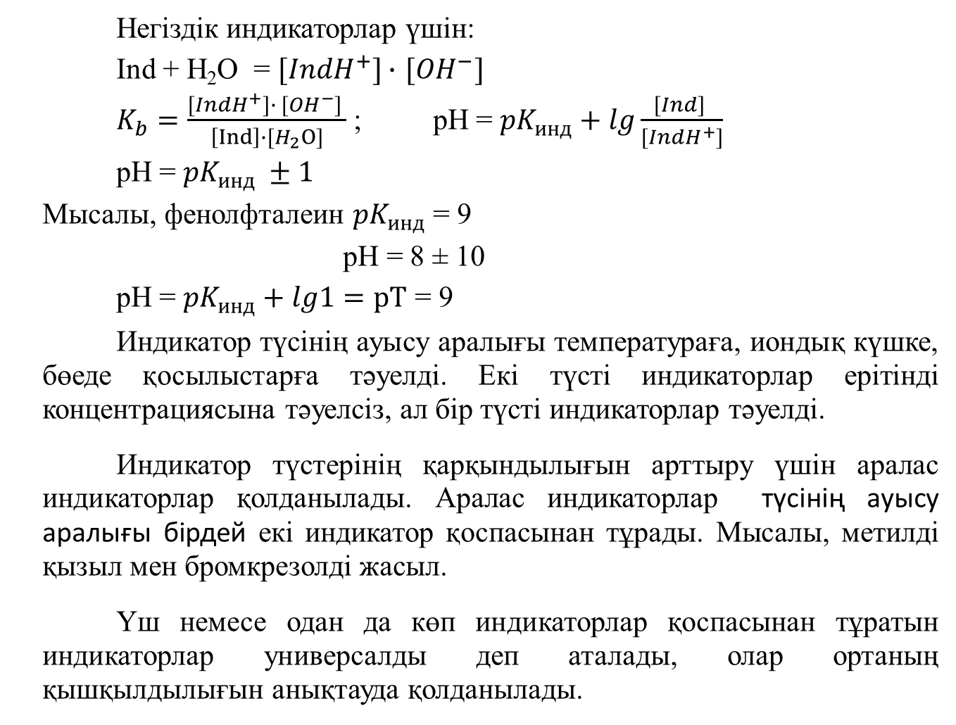
Негіздік индикаторлар үшін:
Ind + H₂O = $[{IndH}^{+}]∙$ $[{OH}^{−}]$
$K_{b}=\frac{[{IndH}^{+}]∙ [{OH}^{−}] }{\left[Ind\right]∙[H_{2}O]}$ ; pH = ${pK}_{инд}+lg\frac{[Ind] }{[{IndH}^{+}]}$
pH = ${pK}_{инд} ±1$
Мысалы, фенолфталеин ${pK}_{инд}$ = 9
рН = 8 ± 10
pH = ${pK}_{инд}+lg1=рТ$ = 9
Индикатор түсінің ауысу аралығы температураға, иондық күшке, бөеде қосылыстарға тәуелді. Екі түсті индикаторлар ерітінді концентрациясына тәуелсіз, ал бір түсті индикаторлар тәуелді.
Индикатор түстерінің қарқындылығын арттыру үшін аралас индикаторлар қолданылады. Аралас индикаторлар түсінің ауысу аралығы бірдей екі индикатор қоспасынан тұрады. Мысалы, метилді қызыл мен бромкрезолді жасыл.
Үш немесе одан да көп индикаторлар қоспасынан тұратын индикаторлар универсалды деп аталады, олар ортаның қышқылдылығын анықтауда қолданылады.

Slide 13
Индикатор | рК_{инд.} | Түсі ауысу аралығы | рТ | қышқыл-дық түрінің түсі | негіздік түрінің түсі
Метилді сары | 3.1 | 2.4 – 4.0 | 3.0 | қызыл | сары
Метилоранж | 3.5 | 3.1 – 4.6 | 4.0 | қызыл | сары
Метилді қызыл | 5.0 | 4.2 – 6.2 | 5.5 | қызыл | сары
Лакмус | 7.0 | 5.0 – 8.0 | 7.0 | қызыл | көк
Фенолды қызыл | 8.0 | 6.8 – 8.2 | 7.5 | сары | қызыл
Фенолфталеин | 8.7 | 8.0 – 9.8 | 9.0 | түссіз | күлгін-қызыл
Тимофталеин | 9.6 | 9.3 – 10.5 | 10.0 | түссіз | көк

Slide 14
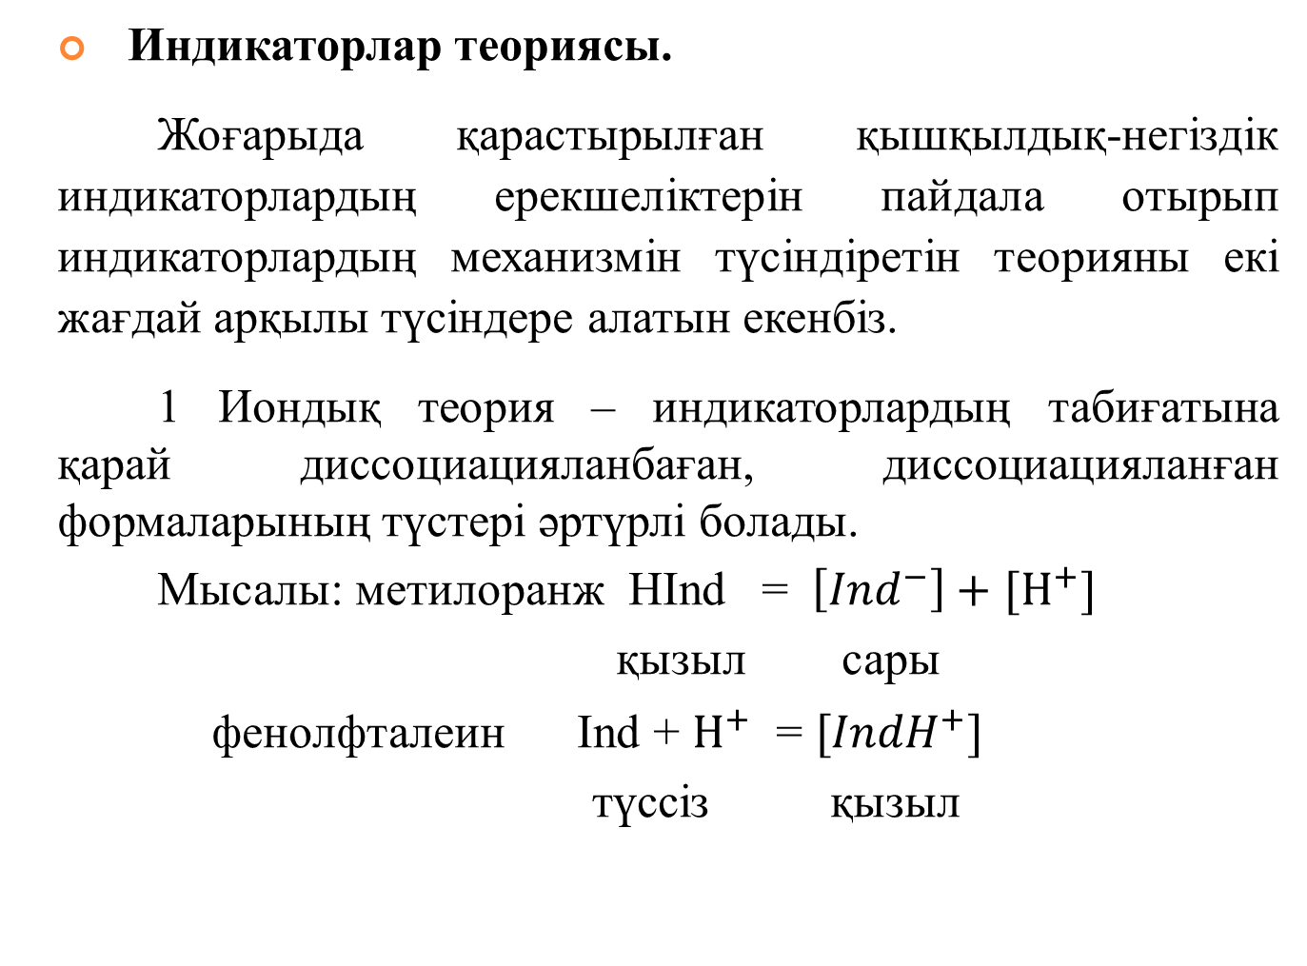
Индикаторлар теориясы.
Жоғарыда қарастырылған қышқылдық-негіздік индикаторлардың ерекшеліктерін пайдала отырып индикаторлардың механизмін түсіндіретін теорияны екі жағдай арқылы түсіндере алатын екенбіз.
1 Иондық теория – индикаторлардың табиғатына қарай диссоциацияланбаған, диссоциацияланған формаларының түстері әртүрлі болады.
Мысалы: метилоранж HInd = $\left[{Ind}^{−}\right]+$ ${[Н}^{+}]$
қызыл сары
фенолфталеин ${\text{Ind}\text{ + }Н^{+}\text{ = }[{IndH}^{+}]}^{}$
түссіз қызыл

Slide 15
2 Хромофорлы теория
Бұл теория индикатордың құрамында ерекше топ болуына байланысты. Бұл топтарды хромофорлы деп атайды. Олар (>C=O; -N=N-; N=O және т.б.)
Индикатордың түс өзгеруі хромофорлы топтардың өзгеруіне байланысты (таутомериялық өзгеріске) болады. Индикатордың құрылысының өзгеруі оның түсінің өзгеруіне алып келеді. Ол ортаның рН байланысты.

Slide 16
Индикаторды таңдағанда мынадай талаптар қойылады:
1) Өзінің түсін дәл эквивалент нүктеде өзгертуі тиіс және оның титрлеу қатесі өте төмен болуы керек;
2) Индикатор ерітіндімен жоғары жылдамдықпен әрекеттесу қажет;
3) Түсі анық болу керек және өзгергенде тез байқалу керек;
4) Индикатордың түсі титранттың аз мөлшерінде өзгеруі тиіс;
5) Индикатор тұрақты болуы керек.
6) Индикатор түсінің ауысу аралығы аз болған жөн.

Slide 17
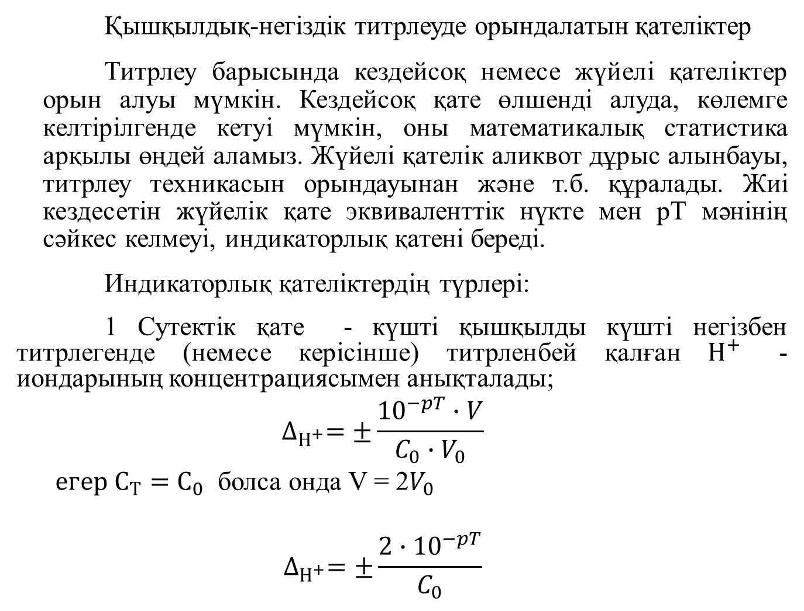
Қышқылдық-негіздік титрлеуде орындалатын қателіктер
Титрлеу барысында кездейсоқ немесе жүйелі қателіктер орын алуы мүмкін. Кездейсоқ қате өлшенді алуда, көлемге келтірілгенде кетуі мүмкін, оны математикалық статистика арқылы өңдей аламыз. Жүйелі қателік аликвот дұрыс алынбауы, титрлеу техникасын орындауынан және т.б. құралады. Жиі кездесетін жүйелік қате эквиваленттік нүкте мен рТ мәнінің сәйкес келмеуі, индикаторлық қатені береді.
Индикаторлық қателіктердің түрлері:
1 Сутектік қате - күшті қышқылды күшті негізбен титрлегенде (немесе керісінше) титрленбей қалған $Н^{+}$ - иондарының концентрациясымен анықталады;
$$∆_{Н^{+}}=±\frac{{10}^{−pT}∙V}{C_{0}∙V_{0}}$$
$егер С_{Т}=С_{0}$ болса онда V = 2$V_{0}$
$$∆_{Н^{+}}=±\frac{{2∙10}^{−pT}}{C_{0}}$$

Slide 18
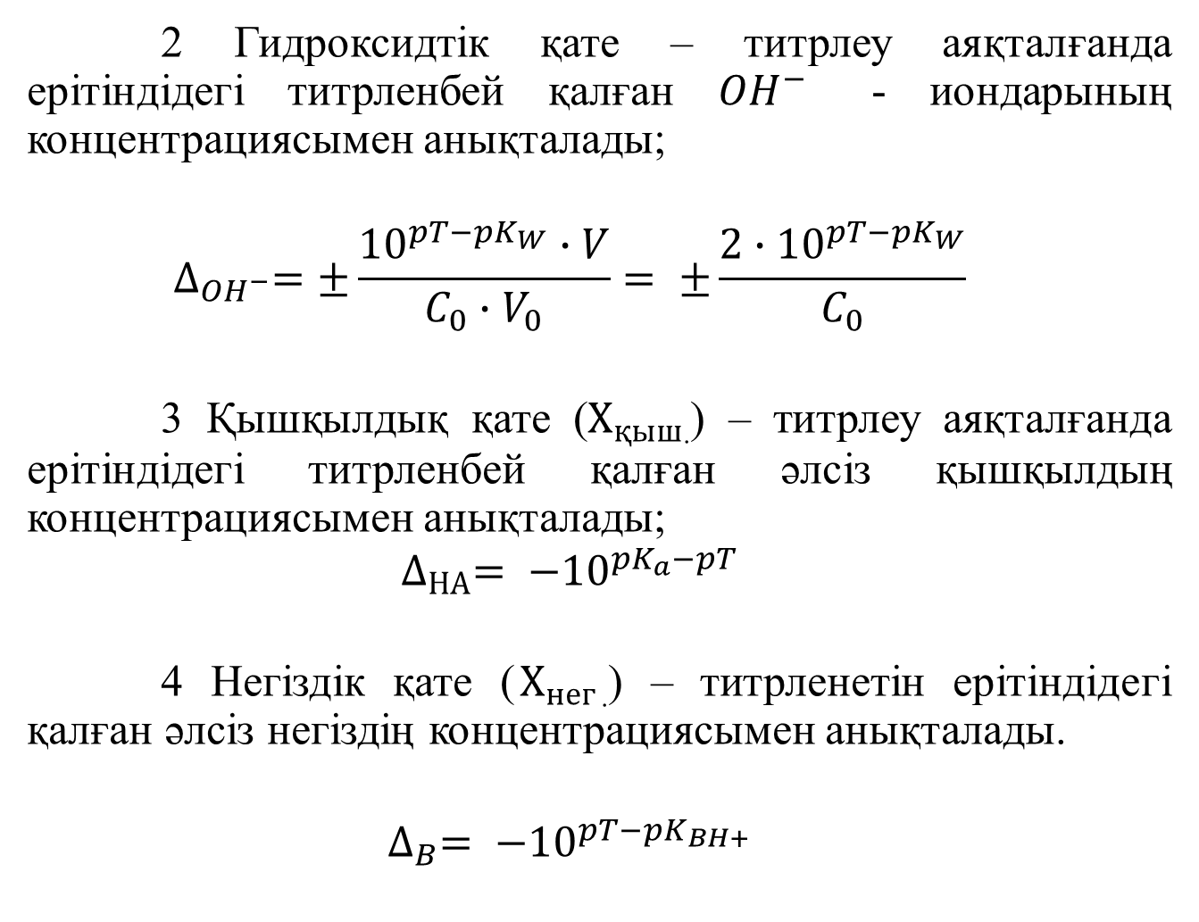
2 Гидроксидтік қате – титрлеу аяқталғанда ерітіндідегі титрленбей қалған ${OH}^{−}$ - иондарының концентрациясымен анықталады;
$$∆_{{OH}^{−}}=±\frac{{10}^{pT−{pK}_{W}}∙V}{C_{0}∙V_{0}}= ±\frac{{2∙10}^{pT−{pK}_{W}}}{C_{0}}$$
3 Қышқылдық қате ($Х_{қыш}$.) – титрлеу аяқталғанда ерітіндідегі титрленбей қалған әлсіз қышқылдың концентрациясымен анықталады;
$$∆_{НА}= −{10}^{{pK}_{a}−pT}$$
4 Негіздік қате ($Х_{нег}$.) – титрленетін ерітіндідегі қалған әлсіз негіздің концентрациясымен анықталады.
$$∆_{B}= −{10}^{pT−{pK}_{BH+}}$$

